Slide 1
ФОНДИ РОҲ
ТАРТИБИ ТАШКИЛ ВА ИСТИФОДАИ ФОНДИ РОҲИ ҶУМҲУРИИ ТОҶИКИСТОН
23.10.2024

Slide 2
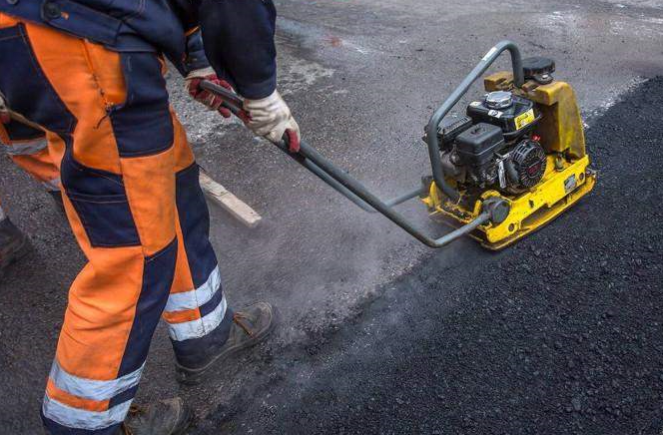
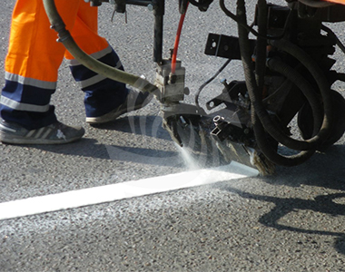
МАҚСАДИ ТАЪСИСИ ФОНДИ РОҲ
Таъмини иҷрои уҳдадориҳои Ҳукумати Ҷумҳурии Тоҷикистон дар доираи СОЗИШНОМАИ ГРАНТИИ байни Ҳукумати Ҷумҳурии Тоҷикистон ва Бонки Осиёгии Рушд оид ба сохтмони роҳи автомобилгарди Обигарм-Нуробод (долонҳои 2, 3 ва 5 Ҳамкории иқтисодии минтақавии Осиёи Марказӣ) ва банди 18 Нақшаи амалигардонии чорабиниҳои қарори Ҳукумати Ҷумҳурии Тоҷикистон аз 31 декабри соли 2020, №706 “Дар бораи Барномаи ҷорӣ намудани низоми идоракунии дороиҳои роҳ дар Ҷумҳурии Тоҷикистон барои солҳои 2021-2024”
ҲАДАФИ ТАЪСИСИ ФОНДИ РОҲ
НИГОҲДОРӢ ВА ТАЪМИРИ РОҲҲОИ АВТОМОБИЛГАРДИ ИСТИФОДАИ УМУМ ТИБҚИ МЕЪЁРҲОИ БАЙНАЛМИЛАЛӢ
ТОЗА ВА БАРҚАРОРКУНИИ РОҲ
МУМФАРШКУНИИ РОҲ
АЛОМАТГУЗОРИИ РОҲ

Slide 3
ДАРОЗИИ РОҲҲОИ АВТОМОБИЛГАРДИ ИСТИФОДАИ УМУМ ДАР ҶУМҲУРИИ ТОҶИКИСТОН

Slide 4
РОҲҲОИ АВТОМОБИЛГАРДИ ДАР ТАВОЗУНИ ВАЗОРАТИ НАҚЛИЁТ ҚАРОРДОШТА
НАВЪИ БОЛОПӮШ ВА ДАРОЗИИ РОҲҲО БО КМ.
ТАЪИНОТ | Асвалпӯш | Шағалпӯш бо мум коркардашуда | Шағалпӯш | Хокӣ | Ҷамъ
БАЙНАЛМИЛАЛӢ | 1 815,4 | 1 142 | 353 | 2 | 3 383,6
ҶУМҲУРИЯВӢ | 1 065 | 564 | 519,3 | 36 | 2 184
МАҲАЛЛӢ | 1 941 | 3 789 | 1 878 | 1 139 | 8 746,5
Ҳамагӣ | 4 821,4 | 5 495 | 2 750,3 | 1 177 | 14 314
Асфалтпӯш- 4832,3 км
Шағалпӯш-8305 км
Хокӣ-1177 км

Slide 5
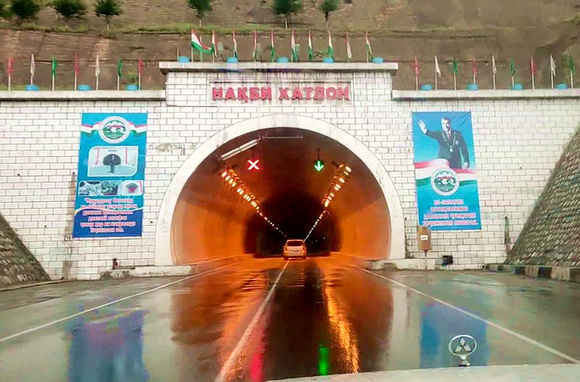
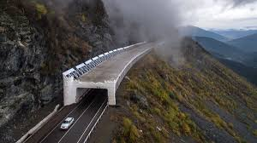
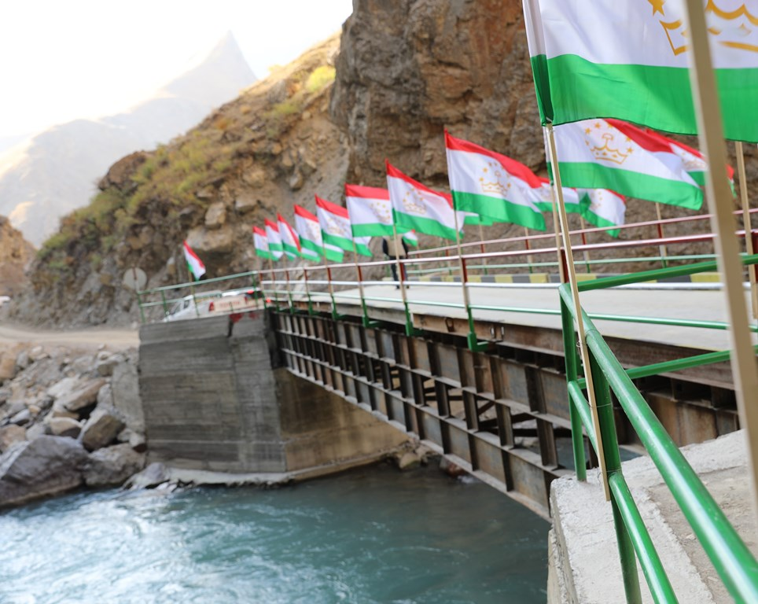
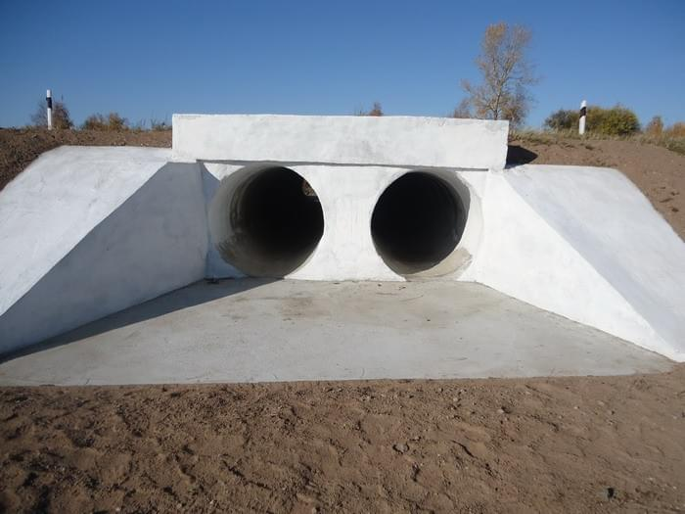
МИҚДОР ВА ДАРОЗИИ ДОРОИҲОИ РОҲҲОИ АВТОМОБИЛГАРД БО КМ.
ТАЪИНОТ | Тунелҳо |  | Галерияҳо |  | Пулҳо |  | Қубурҳо
 | Миқдор |  | Миқдор |  | Миқдор |  | Миқдор
БАЙНАЛМИЛАЛӢ | 6 | - | 30 | - | 515 | - | 5282 | -
ҶУМҲУРИЯВӢ | - |  | - |  | 333 |  | 2900
МАҲАЛЛӢ | - |  | - |  | 1 404 |  | 11 532
Ҳамагӣ | 6 | - | 30 | - | 2 252 | - | 19 714 | -
ТУНЕЛ
ГАЛЕРИЯ
ПУЛ
ҚУБУРҲО

Slide 6
ХАРОҶОТИ ПУЛӢ БАРОИ НИГОҲДОРӢ ВА ТАЪМИРИ РОҲҲОИ АВТОМОБИЛГАРД
БАРОИ СОЛИ 2024 АЗ БУҶЕТИ ҶУМҲУРИЯВӢ 106,9 МЛН. СОМОНӢ ҶУДО ГАРДИД
Тибқи таҳлилҳо дар давраи соли 2024 муайян гардид, ки барои нигоҳдорӣ ва таъмири 1 км роҳи автомобилгард бо ҳисоби миёна дар як сол ба 7 473 сомонӣ рост меояд, ки аз ин 44,7% музди меҳнати кормандон, 43,5% таъмир ва нигоҳдорӣ 11,8% хароҷотҳои коммуналӣ, алоқа ва ғайраи соҳаро ташкил медиҳад.
Дар асл, маблағе, ки бевосита ба сифати нигоҳдорӣ ва таъмири 1 км роҳи автомобилгард, 3 252 сомонӣ равона гардида, дар як сол ё худ, 297 долари ИМА-ро (ба ҳолати 20.06.2024) ташкил медиҳанд.

Slide 7
Маблағи нигоҳдорӣ ва таъмири 1 км роҳи автомобилгард дар қиёс ба давлатҳои ҳаммарз
Тибқи нишондиҳандаҳои таҳлилӣ дар як қатор давлатҳои ҳаммарз ва шароити иқлимию табиӣ ба кишвари мо монанд ба ҳисоби миёна маблағҷудокунии буҷет ба таври зайл мебошанд:

Slide 8
СОХТМОН ВА ТАҶДИДИ РОҲҲОИ АВТОМОБИЛГАРДИ ИСТИФОДАИ УМУМ
ТАҲЛИЛҲО НИШОН МЕДИҲАНД, КИ НИЗОМИ ИМРӮЗАИ МАБЛАҒҶУДОКУНИҲО БАРОИ НИГОҲДОРИИ РОҲҲО, ИСТИФОДАБАРИИ МАҚСАДНОК ВА САМАРАНОКИ ОНҲОРО ТАЪМИН НАМЕНАМОЯД, ЯЪНЕ МАБЛАҒҶУДОКУНИҲО БАРОИ НИГОҲДОРӢ НИСБАТИ МАБЛАҒҶУДОКУНӢ БАРОИ СОХТМОН ВА ТАҶДИДИ РОҲҲО НОМУТАНОСИБӢ ДОШТА, НИГОҲДОРИИ РОҲҲОИ БО МАБЛАҒҲОИ КАЛОН БУНЁДУ ТАҶДИДШУДА ТИБҚИ ТАЛАБОТИ ТЕХНОЛОГИ ТАЪМИН НАМЕГАРДАД ВА РОҲҲО ПЕШ АЗ МӮҲЛАТ ВАЙРОНУ ВАЛАНГОР ГАРДИДА, ЗАРУРИЯТИ АЗ НАВ ТАҶДИДИ ОНҲО БА ВУҶУД МЕОЯД.
Вобаста ба ин дар мамлакатҳои пешрафта ва рӯ ба пешравӣ имрӯзҳо дар ин самт истифодаи Низоми идоракунии дороиҳои роҳ роиҷ аст, ки низоми озмудашуда ва пешрафта мебошад. Айни ҳол дар Ҷумҳурии Тоҷикистон низ Низоми мазкур амали шуда истодааст ва як рукни асосии ин Низом ин ташаккули Фонди роҳ мебошад.

Slide 9
СОХТМОН ВА ТАҶДИДИ РОҲҲОИ АВТОМОБИЛГАРДИ ИСТИФОДАИ УМУМ
№ р/т | Номгӯи роҳҳои автомобилгард | дарозии роҳҳо | Солҳои таҷдид ё ин ки азнавсохташуда | Муҳлати таҷдид
1 | Мурғоб-Кулма | 32,6 | 2000-2002 | 2017
2 | Шоҳон-Зиғар | 5,5 | 2003-2005 | 2020
3 | Шкев-Зиғар | 37,83 | 2003-2005 | 2020
4 | Бохтар-Данғара-Кӯлоб | 90,7 | 2003-2005 | 2020
5 | Дустӣ-Панҷи Поён | 12 | 2007-2008 | 2023
6 | Душанбе-Рашт-сарҳади Қирғиз | 151,4 | 2005-2008 | 2023
7 | Дустӣ-Панҷи Поён, мар. 2 | 15,36 | 2009-2010 | 2025
8 | Душанбе-сар.Қирғизистон, мар. 2 | 77 | 2007-2010 | 2025
9 | Душанбе-Чанак (сар.Узбекистон) | 335,9 | 2006-2008 | 2023
10 | Шоҳон-Зиғар, марҳилаи 2 | 9,75 | 2007-2010 | 2025
11 | Душанбе-сарҳади Қирғизистон, марҳилаи 3 | 114 | 2007-2011 | 2026
12 | Бохтар-Дусти, марҳилаи 1 | 42 | 2009-2011 | 2026
13 | Бохтар-Дустӣ, марҳилаи 2 | 18 | 2012-2013 | 2028
14 | Душанбе-Қулма, қитъаи Душанбе-Данғара | 136 | 2009-2014 | 2029
15 | Шоҳон-Зиғар, марҳилаи 3 | 18,75 | 2011-2014 | 2029
16 | Душанбе-Турсунзода-сар.Узбекистон (Таҷдиди қитъаи роҳ аз дарвозаи ғарбии ш.Душанбе то сар.Узбекистон | 57 | 2011-2016 | 2031
17 | Айнӣ-Панҷакент-сарҳади Узбекистон | 112,6 | 2012-2016 | 2031
18 | Таъмири 10,5 км р/а Ғарм-Навобод | 10,5 | 2014-2016 | 2031
19 | р/а Кӯлоб-Қалъаихумб, қитъаи Ш.Шоҳин-Шоҳон | 40 | 2012-2017 | 2032
20 | Восеъ-Ховалинг | 103 | 2014-2017 | 2032
22 | Хуҷанд-Исфара | 67,7 | 2016-2018 | 2033
23 | Кангурт-Балҷувон-Ховалин | 43 | 2018-2019 | 2034

Slide 10
ТАРТИБИ ТАШАККУЛИ МАБЛАҒҲОИ ФОНДИ РОҲ
Даромадҳои Фонди роҳ аз ҳисоби манбаъҳои зерин ташкил меёбад:
пардохтҳо барои нигоҳдорӣ ва истифодабарии роҳҳои автомобилгард (маблағи мазкур аз ҳисоби даромадҳои умумии ташкилот, корхонаҳо, ҷамъиятҳо, ширкатҳо ва ғайраҳо ба андозаи 1% гирифта мешавад ба истиснои муассисаҳои буҷетӣ);
пардохтҳо барои додани тамоми иҷозатномаҳо барои амалӣ намудани фаъолиятҳои дар соҳаи роҳсозӣ ва нақлиёт;
пардохтҳо барои додани иҷозати махсус барои интиқоли борҳои вазнин ва андозаҳои аз меъёр зиёд бо нақлиёти автомобилӣ;
маблағҳои ҷарима барои аз меъёр зиёд кашонидани бор бо воситаҳои нақлиёти автомобилӣ;
маблағҳои ҷарима барои вайрон кардани талаботҳои санадҳои меъёрии ҳуқуқии соҳаи роҳу нақлиёт, аз ҷумла қоидаҳои ҳаракати роҳ ва нақлиёти автомобилӣ;
маблағи роҳхатҳо, варақаҳои рухсатномаи ҳамлу нақли байналмилалии автомобилии дуҷониба ва транзитии боркашонӣ;
пардохти ҳар солаи маблағ ба андозаи аз 3 то 20 нишондиҳанда дар вақти гузаронидани муоинаи техникии воситаҳои нақлиёти барои нигоҳдории роҳҳои автомобилгард;
пардохтҳо аз воситаҳои нақлиёти хориҷӣ барои истифодабарии роҳҳои автомобилгарди ҷумҳурӣ;
аз ширкатҳои нақлиётие, ки ба мусофиркашони машғуланд: такси ба андозаи 10 сомонӣ, маршруткаҳо ба андозаи 5 сомонӣ ва автобусҳо ба андозаи 2 сомонӣ барои ҳар як ҷойи нишаст дар як моҳ, барои нигоҳдории роҳҳои автомобилгард пардохт карда шавад;
ба иҷора додани қитъаҳои замин дар ҳамшафати роҳ ва канори роҳҳои истифодаи умум вокеъгардида, ки дар мувозинаи роҳҳо тааллуқ буда, ба истиснои роҳҳое, ки дар асоси созишномаҳои консессионӣ амал мекунанд;
даромад аз ҳисоби маблағҳои депозитии Фонди роҳ (танҳо дар бонкҳои давлатӣ);
системаи толингӣ ҷоришавии давлати;
тибқи тартиби муқаррагардида маблағгузориҳои созмонҳои байналмилалии молиявӣ;
маблағҳои мақсаднок аз буҷети ҷумҳуриявӣ ва маҳаллӣ;
маблағи ихтиёрии супоридаи шахсони воқеъи ва ҳуқуқӣ;
даромадҳои дигари муқаррарнамудаи қонунгузории Ҷумҳурии Тоҷикистон.
аз сарчашмаҳои дигаре ки қонунгузории Ҷумҳурии Тоҷикистон манъ накардааст мебошад

Slide 11
САМТҲОИ ХАРОҶОТИ МАБЛАҒҲОИ ФОНДИ РОҲ
Фонди роҳ дар доираи маблағҳои ҷудошуда, хароҷотҳоро дар соҳаи роҳу нақлиёт ба мақсадҳои зерин сафарбар менамояд:
сохтмон, таҷдид, азнавсозӣ, таъмир ва нигоҳдории роҳҳои автомобилгарди истифодаи умум ва иншоотҳои он.
тайёр кардани ҳуҷҷатҳои лоиҳакашӣ, гузаронидани ташхиси техникӣ, харидории қисмҳои эҳтиётӣ, харидории техника ва таҷҳизотҳо, бунёд ва барқарор намудани озмоишгоҳҳо ва муҷаҳҳазгардонии озмоишгоҳҳо тибқи талаботҳои муосир, харидории асбобоҳои муосир барои баҳодиҳии сифати корҳои сохтмонӣ, таъмирӣ ва нигоҳдорӣ.
гузаронидани инвентаризатсия роҳҳои автомобилгард ва иншоотҳои он, гузаронидани кадастри қитъаҳои замин ва бақайдгирии соҳибмулкони роҳҳои автомобилгард, автоматикунонии низомҳо, таъмини низоми идоракунии дороиҳои роҳҳои автомобилгард, системаи ҳисобкунии шиддатнокии ҳаракат дар роҳ, системакунонии маълумотҳо оиди офатҳои табиӣ, рақамикунонии соҳаи роҳу нақлиёт.
иҷрои нақша- чорабиниҳо оид ба баланд бардоштани бехатарии ҳаракати нақлиёт, бартарафкунии оқибатҳои офатҳои табиӣ дар роҳҳои автомобилгарди истифодаи умум.
гузаронидани дигар чорабиниҳое, ки ба фаъолияти роҳдорӣ вобастагӣ доранд, пуриқтидор намудани базаҳои идораҳои минтақавӣ ва муассисаҳои нигоҳдорӣ, тайёр кардани мутахассисони соҳа, муҳайё намудани шароити корӣ, баланд бардоштани тахасусии коргарон, ҳавасмандкунонии коргарон ва механизаторон.
таҳия ва нашри адабиёти хизматӣ, китобҳо, дастурҳо, ҳуҷҷатҳои меъёрию техникӣ, стандартҳо, бюллетенҳои иттилоотӣ ва дастурамалҳо, маҳсулоти бланка, ки барои таъмини фаъолияти истеҳсолию хоҷагидории мақоми ваколатдор дар соҳаи нақлиёт Ҷумҳурии Тоҷикистон зарур буда.
тадқиқоти илмию техникӣ.
таъмини кории котиботи фонди роҳ, додани хаққи ҳавасмандгардонии коркунони соҳаи роҳу наклиёт.
дигар мақсадҳое, ки қонунгузории Ҷумҳурии Тоҷикистон маҳдуд накардааст.
Пас аз тасдиқи буҷети фонди роҳ аз тарафи Шурои Фонди роҳ ва Вазорати нақлиёти Ҷумҳурии Тоҷикистон дар мӯҳлати на зиёда аз 10 рӯз ба тақсимкунандагони асосӣ, тақсимкунандагон ва гирандагони маблағҳои буҷетии фонди роҳ дар хусуси маблағҳои пешбинишуда хабар медиҳад. Вазорати нақлиёти Ҷумҳурии Тоҷикистон дар доираи маблағҳои тасдиқ шуда, сметаи хароҷоти ҳар як муассисаро таҳия ва тасдиқ намуда, дар мӯҳлати на зиёда аз 30 рӯзи пас аз тасдиқи буҷети фонди роҳ онҳоро ба Вазорати молияи Ҷумҳурии Тоҷикистон барои маълумот пешниҳод менамояд.
Тартиби таҳия ва тасдиқи сметаи хароҷотро дар доираи маблағҳои фонди роҳ Вазорати нақлиёти Ҷумҳурии Тоҷикистон муқаррар менамояд.

Slide 12
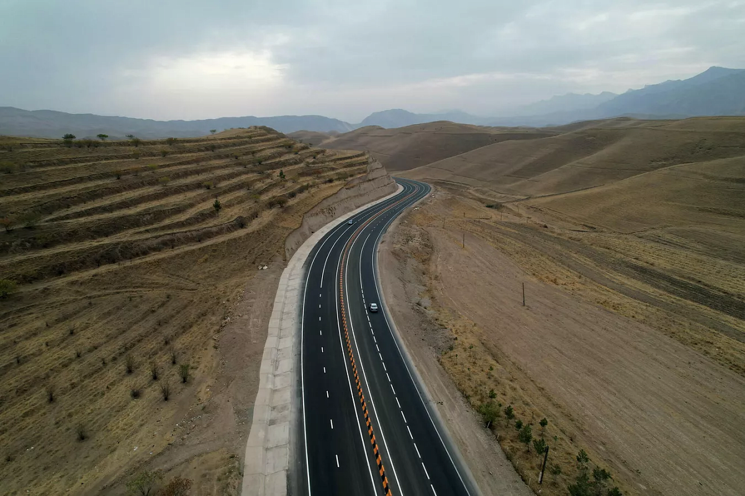
ТАРТИБИ ТАҲИЯИ БУҶЕТИ ФОНДИ РОҲ
Буҷети фонди роҳ аз ҷониби мақомоте, ки онро идора менамояд, тибқи тартиб ва дар мӯҳлатҳои муқаррарнамуда таҳия карда мешаванд.
Лоиҳаи буҷети Фонди роҳ дар як вақт бо лоиҳаи Қонуни Ҷумҳурии Тоҷикистон дар бораи Буҷети давлатии Ҷумҳурии Тоҷикистон барои соли молиявии навбатӣ баррасӣ ва тасдиқ карда мешавад.
Буҷети Фонди роҳ мутобиқи тартиби муқарраркардаи Ҳукумати Ҷумҳурии Тоҷикистон иҷро карда мешаванд. Масъулияти иҷрои буҷети Фонди роҳ ба зиммаи мақомоти идоракунандаи Фонди роҳ амалӣ карда мешавад.
Лоиҳаи буҷети Фонди роҳ бо назардошти дурнамои рушди соҳаи хоҷагии роҳҳо, афзалиятҳо ва самтҳои нави сиёсати давлатӣ дар давраи банақшагирии буҷетӣ таҳия карда мешавад.
ВАЗОРАТИ НАҚЛИЁТИ ҶУМҲУРИИ ТОҶИКИСТОН
734042, ш. Душанбе, к. Айнӣ 14, Тел: (372) 221-17-13, 222-22-44,
E-mail: info@dts.tj, веб: www.mintrans.dts.tj
ТАШАККУР

